Slide 1


La SUA-CdS come base per il processo di AQ del CdS
Incontro 5 maggio 2022
A cura del PdQ in collaborazione con la UO Off.f.

Slide 2
Agenda
SUA-CdS e progettazione CdS in AQ
Compilazione quadri SUA-CdS (sezione «qualità»)
Tempi, Flussi informativi e responsabilità

Slide 3
SUA-CdS e progettazione CdS in AQ

Slide 4
SUA-CdS – Perché?
Strumento di progettazione del CdS
Fonte informativa per il pubblico, ma anche per autovalutazione, valutazione
Necessaria per l’accreditamento del CDS

Slide 5
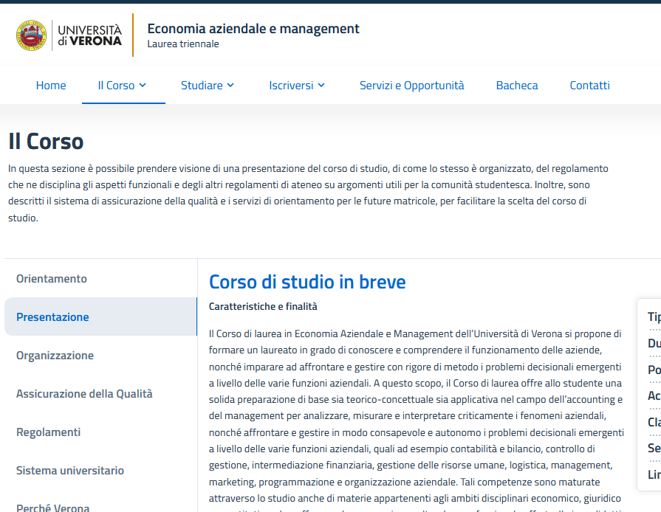
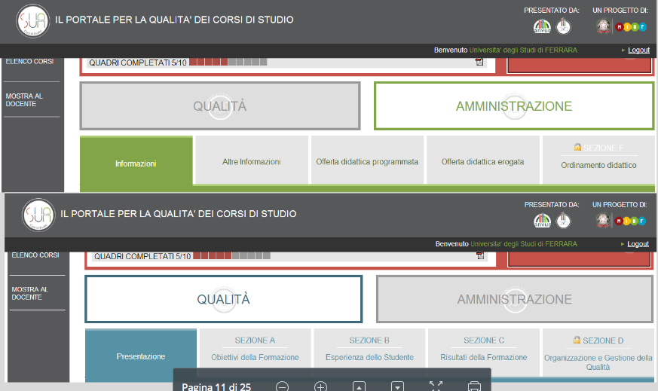
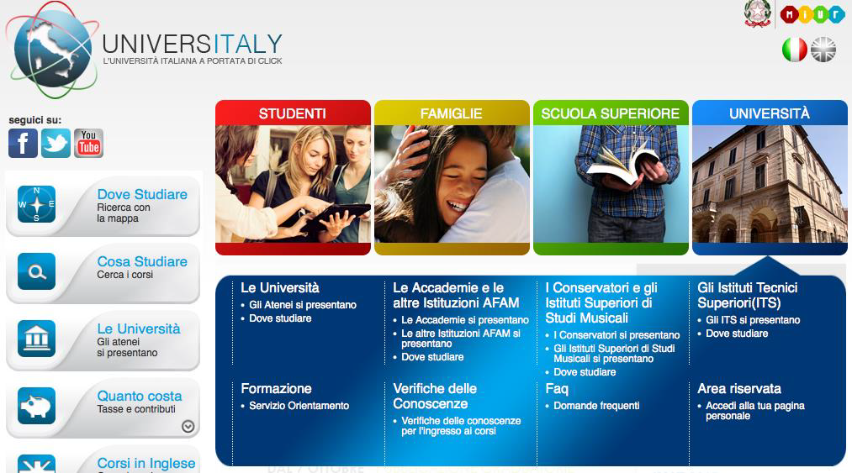
SUA-CdS
Due volti:
interno funzionale all’AQ
esterno verso studenti e famiglie
Portale MIUR ava.miur.it Universitaly/Univr

Slide 6
Assicurazione Qualità della formazione
Definizione obiettivi
Individuazione e messa in opera delle azioni conseguenti
Verifica del raggiungimento degli obiettivi
Miglioramento
Sezione A SUA-CdS OBIETTIVI FORMATIVI
Sezione D SUA-CdS ORGANIZZAZIONE E GESTIONE DELLA QUALITA’
Sezione B SUA-CdS ESPERIENZA DELLO STUDENTE
Sezione C SUA-CdS RISULTATI DELLA FORMAZIONE
SMA, RRC
Notes:
Definizione ISO 9000:2015 di «assicurazione della qualità della formazione»: insieme delle attività (o processi) per la gestione del servizio di formazione offerto finalizzate al raggiungimento degli obiettivi formativi e al soddisfacimento dei requisiti per la qualità stabiliti e, quindi, a dare fiducia a tutte le parti interessate che gli obiettivi formativi saranno raggiunti e i requisiti per la qualità saranno soddisfatti.

Slide 7
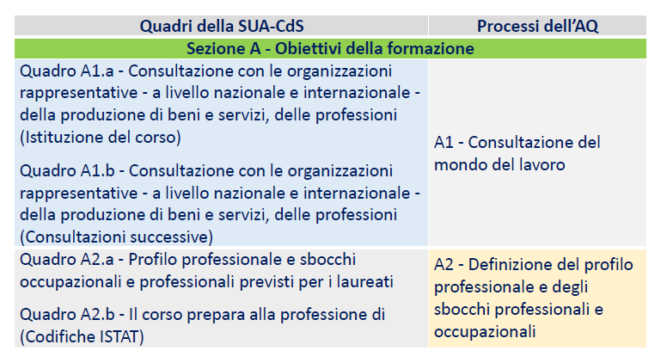
SUA-CdS – strumento AQ
Quadri «RAD»
relativi all’ordinamento didattico
non modificabili senza modifica di ordinamento.
Quadri a compilazione annuale (maggio/giugno e settembre) sono NON RAD
1 quadro = 1 macro-processo gestione CdS
RAD
Progettazione del CdS
RAD
RAD

Slide 8
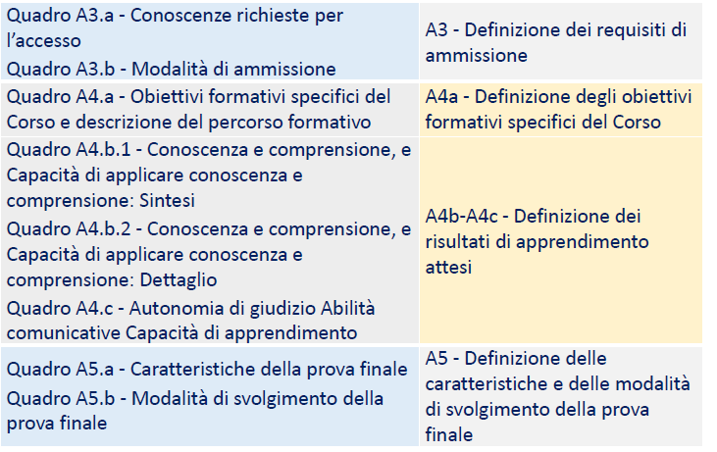
RAD
RAD
RAD
Progettazione del CdS
RAD
RAD
Verifica dei risultati raggiunti

Slide 9
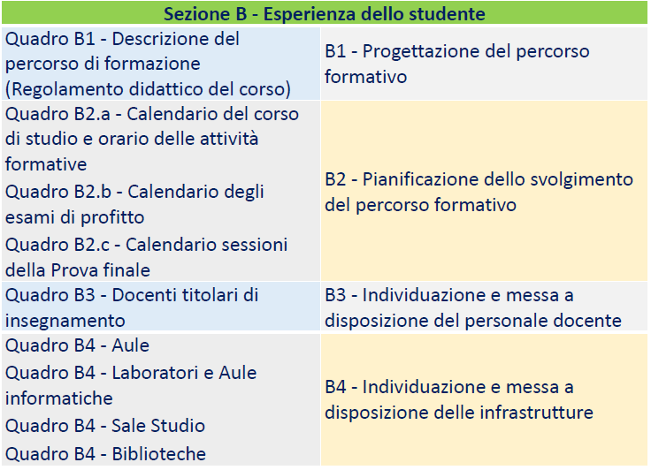
I sem: 15/09 t
II sem: 15/02 t+1
Erogazione della didattica
*
*
Reclutamento e aggiornamento del personale docente
* Scadenza 15/02 (t+1)
Altri NON RAD senza * scadenza 15/06
Gestione delle strutture

Slide 10
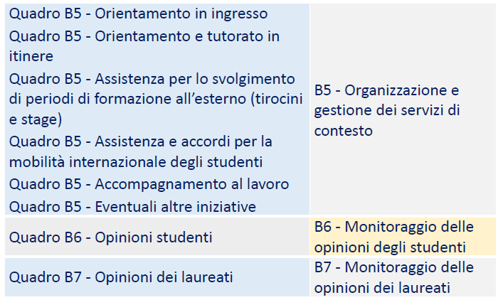
Erogazione servizi di supporto
*
Autovalutazione
*
Notes:
* Scadenza 30 ottobre

Slide 11
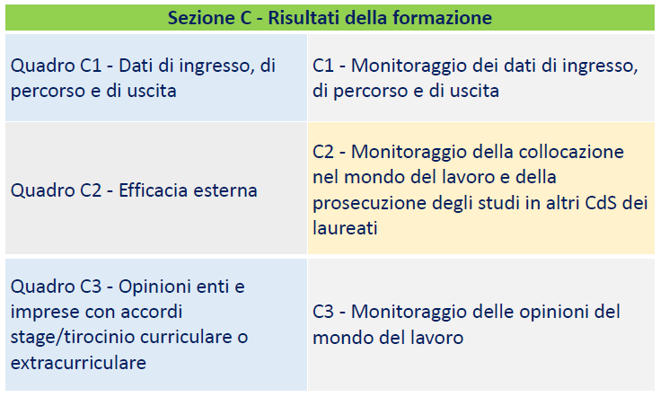
*
*
Autovalutazione
*
Notes:
* Scadenza 30 ottobre

Slide 12
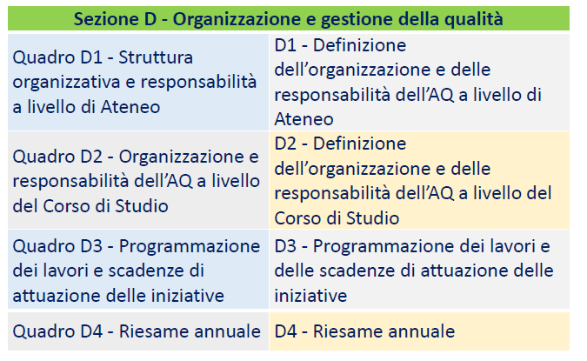
Realizzazione delle politiche
Autovalutazione e revisione periodica
Notes:
NB: Si osserva che tra i processi identificati vi sono processi che non sono gestiti direttamente dal CdS, ma dalle strutture di appartenenza dei CdS (Dipartimento, Ateneo).
L’autovalutazione- valutazione della qualità dei CdS, infatti, deve considerare tutti i processi, sia quelli che sono gestiti dal CdS sia quelli che sono gestiti da altri ma nell’interesse del CdS

Slide 13

Progettazione del CdS
Processo di Bologna:
adozione di un sistema di CdS con learning outcomes comparabili
Nuovo approccio centrato sull’apprendimento, non sull’insegnamento
Dotare studenti di competenze necessarie per i ruoli previsti per loro nel mondo del lavoro (o nella prosecuzione degli studi) e, più in generale, nella società
Notes:
I vecchi CdS erano «centrati sul docente»; erano cioè basati sull’assunzione che l’oggetto degli studi dovesse essere quello che ciascun docente riteneva che gli studenti dovessero apprendere nel loro insegnamento.

Slide 14
Progettazione del CdS
contenuti
competenze
risultati di apprendimento
CdS
Notes:
I CdS devono essere pianificati non solo sui contenuti, ma principalmente in base alla competenze che devono essere sviluppate e acquisite dai laureati e ai risultati di apprendimento che gli studenti devono raggiungere alla fine del percorso formativo.

Slide 15
Risultati di apprendimento (Learning outcome) COSA CI SI DEVE ASPETTARE CHE IL DISCENTE ABBIA CAPITO O SIA IN GRADO DI DIMOSTRARE DOPO IL COMPLETAMENTO DI UN PROCESSO DI APPRENDIMENTO
Competenze (competence) comprovata capacita` di usare conoscenze, abilita` e capacita` personali, sociali e/o metodologiche, in situazioni di lavoro o di studio e nello sviluppo professionale e/o personale. sono descritte in termini di responsabilità` e autonomia.
Notes:
Competenze e risultati di apprendimento attesi non sono la stessa cosa
Queste sono le definizioni riconosciute a livello internazionale. Il termine di «competenze» deriva dal Decreto Ministeriale n. 139 del 22 agosto 2007 che recepisce le Raccomandazione del Parlamento Europeo.
In pratica, i risultati di apprendimento non sono altro che conoscenze e abilità (knowledge and skills), le competenze potrebbero essere definite come la capacità di utilizzare i risultati di apprendimento acquisiti nel percorso formativo per ottenere determinati risultati o in situazioni di lavoro o di studio

Slide 16
Processo di progettazione di un CdS
A1
Fabbisogni formativi delle parti interessate
A2
Scopi del CdS (profilo professionale)
A4a
Obiettivi formativi specifici
A4b c
Risultati di apprendimento attesi
B1
Piano degli studi
Notes:
Processo di progettazione «suggerito» dalla SUA-CdS è coerente con il processo di progettazione «centrato sullo studente» suggerito a livello internazionale

Slide 17
Indicazioni per la compilazione dei quadri SUA-CdS (sezione «qualità»)
Notes:
Per un dettaglio ulteriore sulla compilazione dei singoli quadri SUA-CdS si rimanda alle specifiche «Linee guida per la redazione della SUA-CdS – processo attivazione»

Slide 18
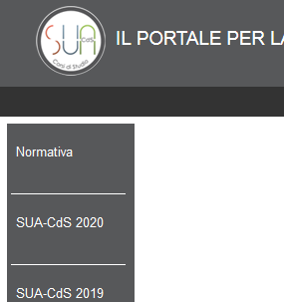
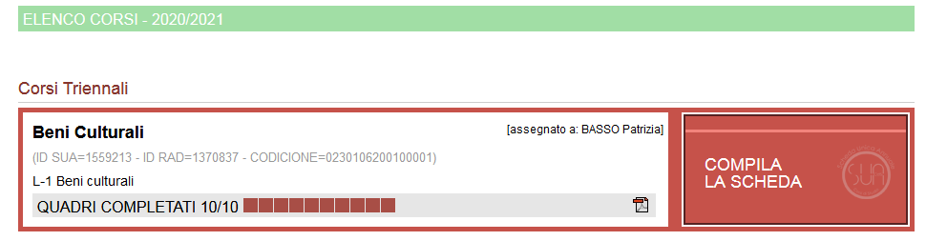
Dove si trova la SUA-CdS?
1
https://loginmiur.cineca.it/
Sua-CdS anno di interesse
Visualizza schede
2
3
Notes:
Questo è l’accesso per i docenti Referenti CdS; i tecnici amministrativi entrano dal sito http://ava.miur.it
L’abilitazione in scrittura è fruibile da un solo soggetto alla volta e va chiesta all’U.O. Offerta Formativa
Gli aggiornamenti vanno inseriti direttamente online nella SUA-CdS dove sono pre-caricati i testi dell’anno precedente.

Slide 19
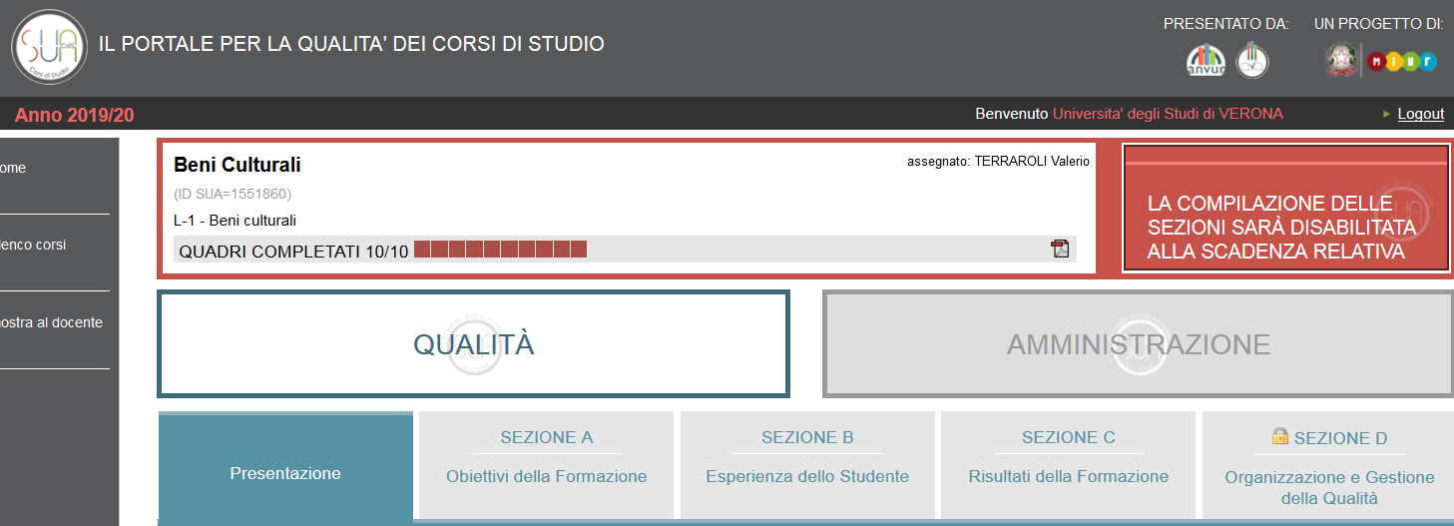
SUA-CdS Sezione «qualità»
Come è stato progettato il CdS (sezione A),
Piano degli studi ed erogazione (Sezione B)
Esito (sezione C)
AQ (Sezione D)
A, B, C pubblicate su www.universitaly.it
Notes:
La parte nel riquadro rosso è resa pubblica sul sito Universitaly e riportata anche nelle pagine web dei CdS

Slide 20
Vetrina di presentazione del Corso di Studio
Linguaggio chiaro e sintetico (adatto a matricole)
I contenuti sulla pagina web del CdS
Cosa inserire:
tipologia e durata del corso di studio
motivazione dell’attivazione del CdS, ovvero gli elementi che contraddistinguano questo Corso di Studio
eventuali laboratori, attività pratiche, tirocini, Erasmus ed eventuali doppi titoli
il corso offre una preparazione nel campo…
il laureato sarà in grado di...
queste competenze sono raggiunte attraverso lo studio di…(breve descrizione della struttura del Corso di Studio)
il corso forma figure professionali competenti nell’ambito…
possibili sbocchi lavorativi sono…
(corsi ad accesso libero) è richiesto il possesso di conoscenze iniziali negli ambiti di…
(corsi ad accesso programmato) il corso è ad accesso programmato, il test di ammissione prevede (una prova… domande relative a…).
(per i corsi di laurea/laurea magistrale a ciclo unico) è richiesto il possesso di conoscenze iniziali negli ambiti di …
(per i corsi di laurea magistrale) requisiti curriculari: per accedere al corso sono necessari …
(per i corsi di laurea magistrale) è richiesta inoltre l’adeguata preparazione personale…
Notes:
Questo quadro è la vetrina di presentazione del Corso di Studio quindi si suggerisce di prestare particolare attenzione all’efficacia comunicativa, utilizzando un linguaggio chiaro e sintetico e inserendo informazioni adeguate al fine di agevolare la scelta di una potenziale matricola.
I contenuti di questo quadro saranno pubblicati sulla pagina web di presentazione del CdS

Slide 21
A. Obiettivi della formazione
Data in cui è avvenuta la/e consultazione/i
Organo o il soggetto accademico che ha effettuato le consultazioni
Organizzazioni consultate direttamente e indirettamente
Modalità degli incontri e cadenza consultazioni
Descrizione delle risultanze consultazione
Allegati (verbali incontri)
A1a: prime consultazioni
A1b: ultime consultazioni
Notes:
Questo quadro è un aggiornamento del quadro A1a «Consultazione iniziale delle parti interessate» e ne rispecchia la struttura.
Nella intranet myUNIVR c’è un’apposita sezione dedicata alle Consultazioni con le parti interessate
Domanda: E’ così fondamentale aggiornare annualmente le consultazioni? Per tutti i CdS? Di anno in anno cosa si può chiedere di differente?

Slide 22

Aspetti di valutazione:
Approfondimento delle esigenze e le potenzialità di sviluppo dei settori di riferimento,
Scelta delle parti interessate coerenti con profili culturali/professionali in uscita
Presa in considerazione delle riflessioni emerse dalle consultazioni
Periodicità delle interazioni con le PI in funzione delle diverse esigenze di aggiornamento periodico dei profili formativi
Modalità di interazione coerente con le caratteristiche del CdS
Intensificazione dei contatti con le PI in caso di esiti occupazionali poco soddisfacenti

Slide 23
Profilo professionale
Vanno individuati uno o più profili professionali
Per ciascun profilo specificare :
le funzioni, azioni che vengono esercitate nel contesto di lavoro
le competenze associate alla funzione: l’idoneità a svolgere un compito in un contesto di lavoro
gli sbocchi occupazionali previsti: tipo di ambito lavorativo in cui il laureato eserciterà prevalentemente la sua professione (industria, enti privati e pubblici, libera professione, ecc.)
Notes:
La legislazione richiede che gli sbocchi professionali siano indicati anche con riferimento alla classificazione delle unità professionali dell’ISTAT (quadro A2b)

Slide 24
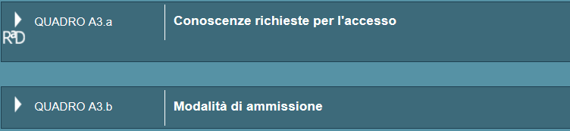
Requisiti di ammissione
Laurea e Laurea Magistrale a ciclo unico
Verifica delle conoscenze in ingresso
Caratteristiche della prova di ammissione
Eventuali Obblighi Formativi Aggiuntivi (OFA)
Laurea Magistrale
Requisiti curriculari
Modalità di verifica della personale preparazione
Modalità di ammissione per i corsi a numero programmato
Percorsi differenziati eventuali
Notes:
Le modalità di ammissione sono strettamente correlate ai requisiti di ammissione (quadro A3.a). Il contenuto di questo quadro dipende quindi da quanto era stato inserito nel quadro A3.a. (va eventualmente ad integrare quanto non esplicitato nel quadro RAD)

Slide 25
Aspetti di valutazione:
Chiarezza e pubblicizzazione
Efficacia nella verifica delle conoscenze iniziali
Effettiva presenza di attività di sostegno in ingresso o in itinere
Per i CdS triennali e a ciclo unico:
individuazione e comunicazione agli studenti delle eventuali carenze in ingresso.
Effettiva presenza di iniziative per il recupero degli obblighi formativi aggiuntivi
Per i CdS di secondo ciclo:
Definizione pubblicizzazione e verifica dei requisiti curriculari per l'accesso
Effettiva verifica dell’adeguatezza della preparazione dei candidati

Slide 26
Obiettivi specifici
Obiettivi formativi specifici del corso di studio
Sintetica descrizione del percorso formativo

Slide 27
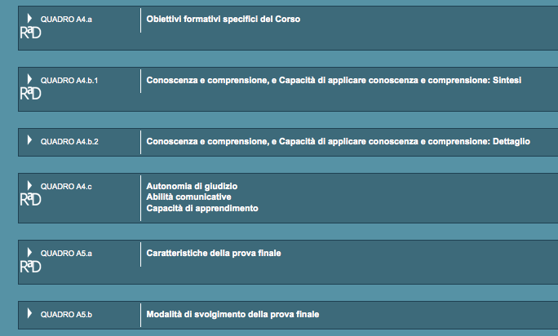
Risultati di apprendimento attesi

Slide 28
Vanno individuate più aree di apprendimento
Per ognuna:
Conoscenza e comprensione
Capacità di applicare conoscenza e comprensione
Attività formative i cui obiettivi sviluppano i risultati indicati
Indicare anche modalità e strumenti didattici con cui i risultati attesi vengono conseguiti e verificati.
Notes:
Aree di apprendimento= insieme di discipline che servono allo studente per acquisire una parte significativa delle conoscenze/competenze che dovrà possedere alla fine del corso
Insegnamenti: Il sistema propone la lista di tutte le attività formative del corso di studio che potranno essere singolarmente selezionate. Effettuata la selezione, i singoli insegnamenti saranno visualizzabili e cliccando sull’insegnamento, si aprirà il collegamento alla pagina web dello stesso.
L’aggiornamento e la completezza dei contenuti delle pagine web degli insegnamenti a cui rimandano le attività formative inserite in questo quadro sono, pertanto, aspetti di rilevante importanza per garantire la qualità e la trasparenza della didattica. Cfr “Indicazioni per la compilazione delle pagine web” pubblicate nella intranet di Ateneo

Slide 29
Descrittori di Dublino
Aggregazione in aree di apprendimento che hanno in comune
obiettivi,
metodi
paradigmi scientifici di riferimento
contenuti scientifico-disciplinari
Evitare
estreme parcellizzazioni (es. un solo modulo in un’area)
aggregazioni ampie e incoerenti (es. area «generica»
area contenente tutte le materie di base oppure tutte le materie affini e integrative

Slide 30
Descrittori di Dublino
Coerenza:
Profili professionali vs. Risultati di apprendimento attesi
Risultati di apprendimento attesi vs Attività formative
Schema a matrice
Syllabus del CdS

Slide 31
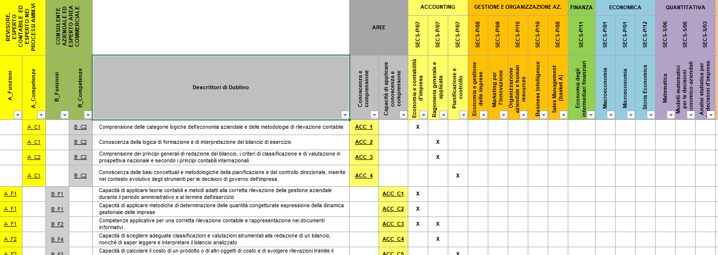
Schema a matrice
Per verificare coerenza tra risultati di apprendimento attesi e insegnamenti del piano didattico

Slide 32
Syllabus del CdS
Raccolta degli obiettivi formativi dei singoli insegnamenti
Approvato dal Collegio Didattico
Caricato sulle pagine web degli insegnamenti

Slide 33
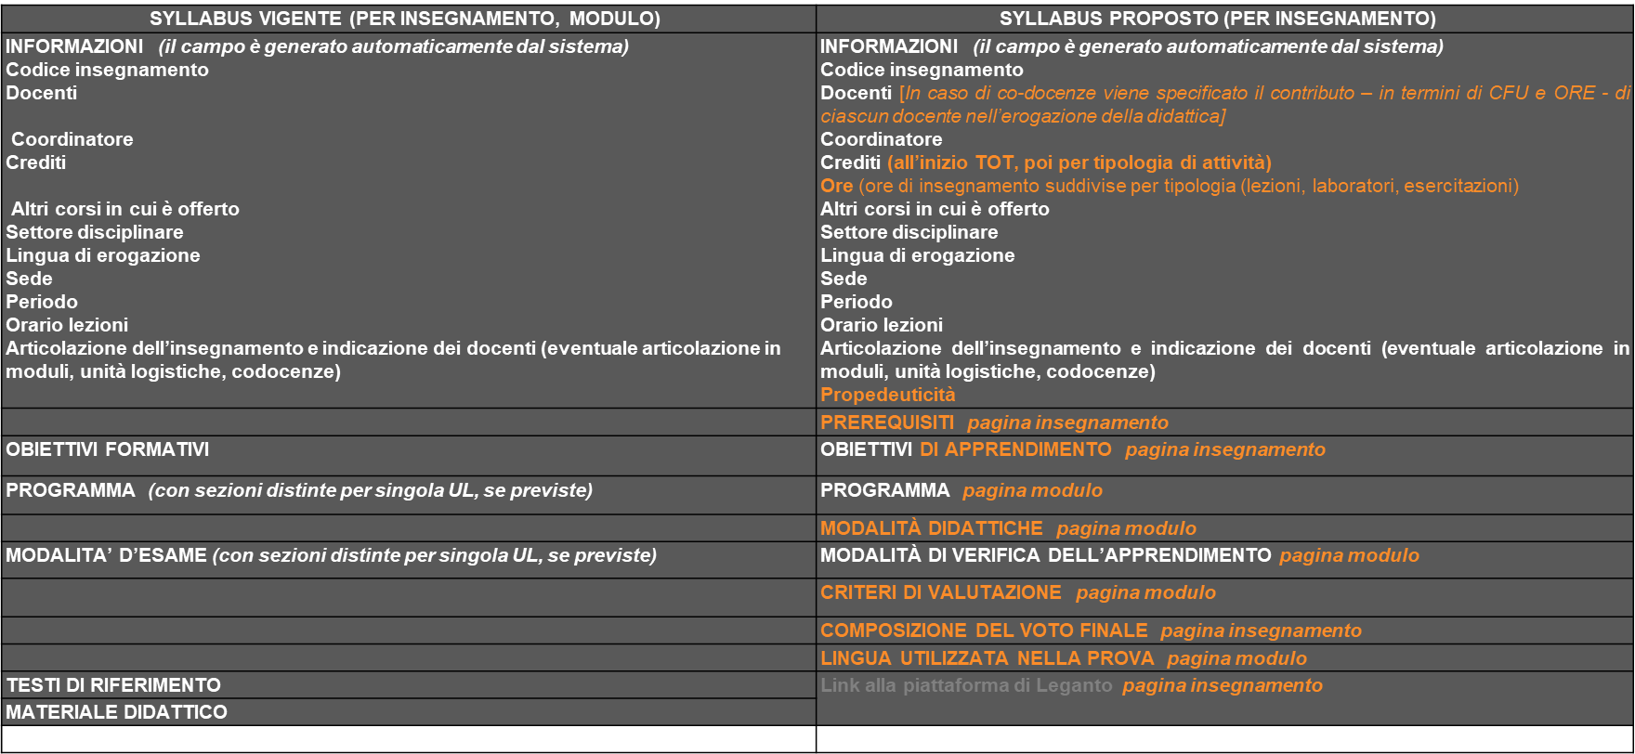
Anticipazione della revisione Syllabus 22/23

Slide 34
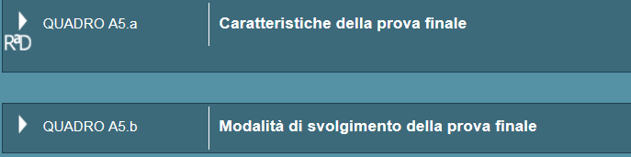
Prova finale
A5a (RAD)
Descrizione di come la prova finale contribuisce alla formazione complessiva dello studente
A5b
indicazioni operative sullo svolgimento della prova finale
composizione della commissione (quanti componenti, caratteristiche del relatore, eventuali correlatori e controrelatori, presenza di esterni)
eventuale previsione di momenti distinti per discussione e proclamazione
modalità di attribuzione del voto finale (media aritmetica o ponderata dei voti, eventuali bonus, punteggio massimo prova finale, criteri per l’attribuzione del punteggio)
Notes:
Le modalità di svolgimento della prova finale sono strettamente correlate alle caratteristiche della prova finale (quadro A5.a). Il livello di dettaglio di questo quadro dipende quindi dal contenuto del quadro precedente, va evitato, per quanto possibile, di ripetere quanto già indicato.

Slide 35
Aspetti di valutazione:
Chiarezza obiettivi, risultati di apprendimento per aree di apprendimento
Coerenza obiettivi/risultati con i profili culturali, scientifici e professionali
Coerenza fra offerta e i percorsi formativi proposti con gli obiettivi formativi
Chiarezza nella definizione delle verifiche intermedie e finali
Adeguatezza delle modalità di verifica adottate per i singoli insegnamenti ai fini dell’accertamento del raggiungimento dei risultati di apprendimento attesi
Chiarezza e pubblicizzazione delle modalità di verifica nelle schede degli insegnamenti

Slide 36
B. Esperienza dello studente
Upload documento “Descrizione del percorso di formazione – Regolamento Didattico CdS” → vd. Format
Specifica gli aspetti organizzativi del CdS
Suddiviso in 3 sezioni
informazioni generali
piano didattico
regole sul percorso di formazione

Slide 37
Format DESCRIZIONE DEL PERCORSO DI FORMAZIONE – REGOLAMENTO DIDATTICO DEL CORSO DI STUDIO (quadro B1 della SUA-CdS)
INFORMAZIONI GENERALI
Sito, Referente, Segreteria di riferimento,
Docenti, programmi e orario di ricevimento
Durata, Sede, Dipartimento di afferenza
Curriculum, Lingua di erogazione, Accesso
Titolo necessario all’immatricolazione
Modalità di verifica delle conoscenze richieste e obblighi formativi aggiuntivi (OFA)
Iscrizioni, Supporto studentesse e studenti con disabilità e DSA, Crediti Formativi Universitari
REGOLE SUL PERCORSO DI FORMAZIONE
Modalità di verifica dell’apprendimento Propedeuticità, Sbarramenti, Scelta del curriculum, Attività a scelta dello studente (D)
Attività formative trasversali (F), stage, tirocini, altro, Regole di presentazione dei piani di studio individuali, Frequenza, Tutorato per gli studenti
Passaggio / trasferimento da altro corso di studio, Riconoscimento carriera pregressa
Part time, Prova finale, Ulteriori informazioni,
Percorsi formativi post laurea, Percorso 24 CFU (D.M. 616/2017)
PIANO DIDATTICO
Offerta didattica programmata
Offerta didattica erogata

Slide 38
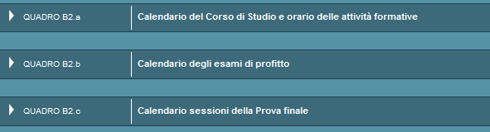
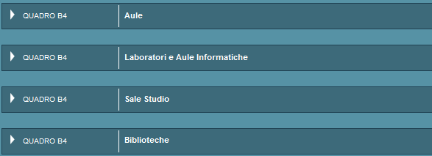
Esperienza dello studente (UO didattiche)
Inserire link e/o file pdf
Caricato automaticamente
Inserire link e/o file pdf
Notes:
B3- Docenti titolari di insegnamento: Questo quadro permette allo studente di conoscere i docenti del corso e di accedere al curriculum pubblicato sulla pagina web (i link alle pagine sono caricati d’ufficio).
È possibile quindi confrontare la coerenza tra gli obiettivi del CdS e la qualificazione scientifica dei docenti che vi insegnano.

Slide 39
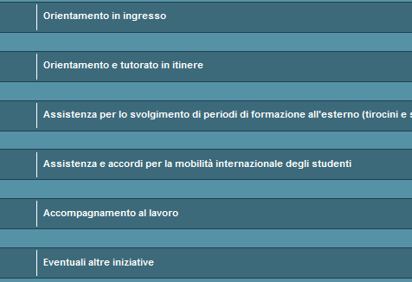
B5 – Servizi di contesto
Caricati testi uniformi a cura dell’U.O. Offerta Formativa
CdS può integrare con informazioni specifiche

Slide 40
Da compilare entro 15/09
Esperienza dello studente (quadro B)
Risultati della formazione (quadro C)
Caricati report statistici e testi uniformi a cura dell’Area Pianificazione e Controllo Direzionale, tranne C3 per CdS di medicina

Slide 41
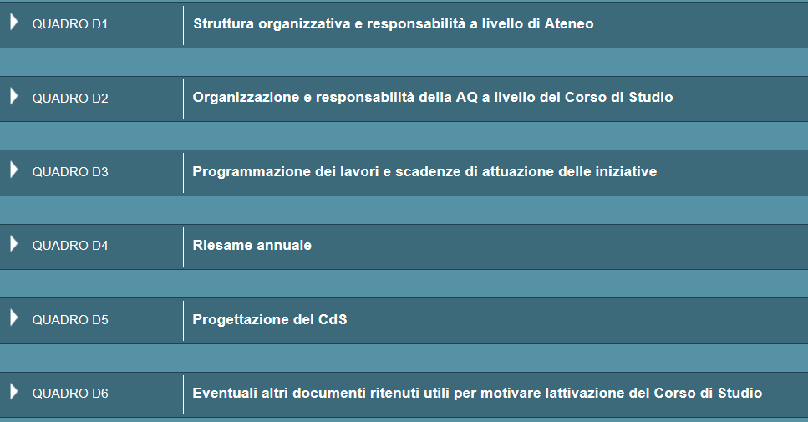
D. Organizzazione e gestione della AQ
Notes:
D2 e D3 da compilare a cura del Referente CdS

Slide 42
Testo comune caricato dall’U.O. Offerta Formativa

Slide 43
Organizzazione CdS, in termini di soggetti, funzioni e flussi informativi (vd. Processi sopra):
Consultazioni parti sociali
Progettazione annuale CdS (SUA-CdS, Syllabus CdS)
Coerenza fra risultati di apprendimento attesi del CdS e programmi dei singoli insegnamenti (Schema a matrice)
Coordinamento tra i diversi insegnamenti (compresi laboratori, tirocini)
Monitoraggio annuale del CdS (SMA) e Riesame ciclico
Analisi indagine opinione studenti
Attuazione azioni di miglioramento
Notes:
Si suggerisce di fare riferimento alla pagina web del CdS relativa alla composizione del gruppo AQ, del Collegio Didattico e di eventuali altre commissioni interne al CDS/ Dipartimento/ Scuola
E’ importante chiarire la distinzione dei ruoli fra i vari soggetti dell’AQ del CdS?

Slide 44
Calendario AQ standard di Ateneo caricato
CdS può aggiungere:
descrizione del metodo di lavoro
scadenze annuali più significative specifiche per il CdS
Notes:
Il calendario è disponibile in intranet myUNIVR nella sezione “Programmazione e progettazione annuale della didattica

Slide 45

Upload automatico Riesami ciclici e Relazioni CPDS (da caricamento UO Valutazione e qualità)
Solo CdS in sede di nuova attivazione
+ schema a matrice

Slide 46

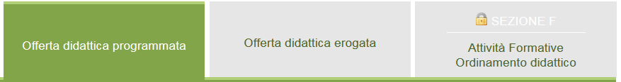
La sezione Offerta didattica erogata viene popolata dall’U.O. Offerta Formativa (che importa massivamente i dati)
La sezione Offerta didattica programmata è popolata dall’U.O. Offerta Formativa. Le U.O. Didattiche controllano
La SEZIONE F (ordinamento) riporta i dati dell’anno precedente (tranne che per relative modifiche di ordinamento)

Slide 47
Tempi, flussi informativi e responsabilità

Slide 48
Calendario sulla Progettazione e gestione annuale della didattica:
le scadenze sono indicative, passive di cambiamento anche in base a indicazioni del MUR e riguardano il termine ultimo entro cui completare ciascuna attività descritta
Macro Processo | Sotto Processo | SCADENZE | A.A. di riferimento | Attività | Destinatario attività | Responsabile attività | Ufficio di riferimento per il supporto | Organo deliberante | Atto amministrativo
PROGETTAZIONE OFF.F. ANNUALE | ATT | 20-apr-22 | 2022/23 | Definizione degli obiettivi formativi delle singole attività formative, relativamente alla coorte di riferimento, in coerenza con i risultati di apprendimento attesi dichiarati nella SUA-CdS (verifica svolta tramite la compilazione dello schema matrice). | OFF.F UO SSI | REF CDS | UO SEGR CDS | CD | Delibera
 |  | 20-mag-22 |  | Compilazione della SUA-CdS, comprensiva del documento "Descrizione del percorso di formazione - Regolamento didattico del CdS" e invio facoltativo a PdQ e a UO OFF.F dei quadri del "Il corso in breve" e della sezione A della SUA-CdS per ricevere un parere del PdQ e dell'UO OFF.F. L'approvazione della documentazione da parte del Collegio Didattico può essere posticipata se non si ritiene di chiedere il parere del PdQ. | PdQ UO OFF.F | REF CDS | UO SEGR CDS UO VAL E QUAL UO OFF.F | CD | Delibera
 |  | 5-giu-22 |  | Invio del parere del PdQ e dell'UO OFF.F sui quadri "Il corso in breve" e della sezione A della SUA-CdS ai Referenti dei CdS che ne hanno fatto richiesta. | REF CDS | PdQ | UO OFF.F UO VAL E QUAL |  | SUA-CdS (sezione A) con commenti
 |  | 10-giu-22 |  | Approvazione SUA-CdS (tutti quadri a compilazione annuale) e caricamento in banca dati |  | CDIP o CSCU (se presente) | UO SEGR CDS UO OFF.F | CDIP o CSCU (se presente) | Delibera
 |  | 15-giu-22 |  | Chiusura scheda SUA-CdS (quadri di Regolamento) |  | MUR
 |  | 30-giu-22 |  | Pubblicazione sul web Regolamenti didattici dei CdS |  | UO SEGR CDS | UO SEGR CDS
 |  | 25-lug-22 |  | Approvazione SUA-CdS (sezione A e quadro B1) |  | CdA e SA | UO OFF.F | SA e CdA | Delibera
 |  | 15-set-22 |  | Predisposizione reportistica relativa ai quadri della SUA-CdS (Quadri B6, B7, C1, C2, C3) sulla base delle indicazioni del PdQ e caricamento portale SUA-CdS |  | UO REP | UO VAL E QUAL |  | Report SUA-CdS
Notes:
Filtro «ATT» colonna sottoprocesso

Slide 49
Ricordare
Coerenza con processo riesame e monitoraggio annuale, relazioni CPDS, NdV e relazione CEV, indicazioni PdQ

